Slide 1
Attention Is All You Need
2025. 03. 06
Week 8 논문 review

Slide 2
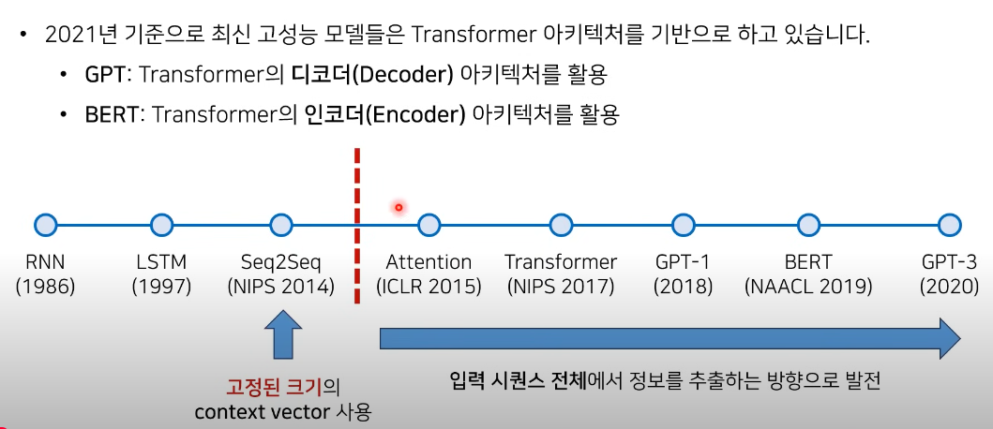
출처: https://youtu.be/AA621UofTUA?si=IWULbNM7SIz9_43S

Slide 3
🔹 핵심
1️⃣ Seq2Seq 모델의 한계를 해결하기 위해 Transformer 모델 제안
• 기존 RNN/LSTM 기반 Seq2Seq 모델은 연산 속도 느림 & 긴 문장 처리 어려움
• 이를 해결하기 위해 Self-Attention 기반 Transformer 모델을 도입!
2️⃣ RNN/LSTM 없이 Attention만 사용 (Self-Attention + Feed-Forward Layers)
• 기존에는 단어를 순서대로 처리해야 했지만, Transformer는 병렬 연산 가능
• 핵심 메커니즘인 Self-Attention을 사용해 문장 내 단어 간 관계를 효과적으로 학습
• 멀티헤드 어텐션(Multi-Head Attention) 으로 다양한 시점에서 의미를 파악 가능
3️⃣ Positional Encoding 도입 → 순서 정보 보존
• Transformer는 RNN처럼 단어 순서를 자연스럽게 학습하지 않음
• 그래서 Positional Encoding을 추가하여 단어의 위치 정보를 모델에 제공
4️⃣ 실험 결과 → 기존 모델 대비 성능 향상 (BLEU 점수 개선)
• WMT’14 영어-독일어 번역에서 BLEU 28.4 (기존 모델보다 우수)
• 연산 속도도 기존 LSTM 기반 모델보다 8배 빠름 🚀
5️⃣ Transformer 이후의 발전 → BERT, GPT, T5 등의 기초 모델이 됨
• Transformer 모델이 등장한 후, NLP 분야에서 기계 번역, 문장 생성, 텍스트 요약, 챗봇 등에서 혁신적인 변화
• 이후 BERT, GPT 같은 모델들이 Transformer 구조를 기반으로 만들어짐

Slide 4
📌 결론
기존 RNN/LSTM 없이 Self-Attention을 활용한 Transformer 모델을 제안하여, 연산 속도와 성능을 동시에 향상시켰다.
이 모델은 이후 BERT, GPT 같은 현대적인 NLP 모델들의 기반이 되었다. 🚀🔥

